Slide 1

Portofolio - Bootcamp Sesi 7
Pengantar Audit Keuangan
Owner: (Maulana Yahya)
Build your skill and portfolio via myskill.id/bootcamp

Slide 2


Studi Kasus: PT XYZ
Kantor Akuntan Publik "JAYA" menerima penugasan untuk mengaudit PT XYZ, untuk pertama kalinya.
Engagement Manager, pada fase persiapan audit, menyampaikan informasi berikut terkait PT XYZ:
Ini adalah sesi audit eksternal pertama kalinya untuk PT XYZ.
PT XYZ adalah perusahaan distribusi yang memiliki banyak cabang di India, Jepang, Tiongkok, Vietnam, Prancis, dan Brazil.
Tim internal Audit PT XYZ baru dibentuk 2 bulan lalu.
Komite Audit PT XYZ terdiri dari Board of Director member yang tidak satupun memiliki latar belakang bidang akuntansi dan keuangan.
KAP JAYA mematok angka 15% sebagai "accepted audit risk level."
Case Study
#RintisKarirImpian

Slide 3
Dari informasi tersebut, tim audit KAP "JAYA" menghitung besaran angka DR yang harus diantisipasi dengan prosedur dan metode audit yang paling efektif:
Inherent Risk (IR) diperkirakan mencapai 70%, mengingat:
Klien adalah perusahaan distribusi dengan kompleksitas pengakuan pendapatan yang tinggi karena penjualan dan inventarisasi barang.
Ini adalah audit eksternal pertama kalinya, sehingga minimnya informasi obyektif dapat meningkatkan risiko kesalahan pengakuan transaksi.
Klien memiliki banyak cabang di luar negeri dengan mata uang asing yang berbeda, meningkatkan kompleksitas pelaporan keuangan.
Case Study
#RintisKarirImpian

Slide 4
Control Risk (CR) juga diperkirakan mencapai 60%, mengingat:
Tim internal audit PT XYZ tergolong baru.
Anggota audit komite nya terdiri dari orang-orang yang tidak berlatar belakang akuntansi dan keuangan, yang dapat mengurangi efektivitas pengawasan terhadap proses pencatatan dan pelaporan transaksi keuangan PT XYZ.
Case Study

Slide 5
Case Study
Instruksi
Inherent Risk (IR):
Control Risk (CR):
Accepted Audit Risk Level:
Besaran Angka DR yang Diharapkan: Besaran angka DR yang diharapkan dapat dihitung dengan rumus: DR = AAR / (IR * CR), dimana AAR adalah "Accepted Audit Risk Level". Dalam kasus ini, AAR = 15%.
Analisa
#RintisKarirImpian

Slide 6
Case Study
Ir = 70%
Cr = 60%
Accepted Audit Risk = 15 %
Ar = Ir x Cr x Dr
15% = 70% x 60% x Dr
0,15 = 0,70 x 0,60 x Dr
0,15 = 0,42 x Dr
Dr = 0,15/0,42
Dr = 0,36
Angka tersebut kemudian diubah menjadi persen menjadi 36%. Jadi Dr yang perlu diantisipasi Perusahaan sebesar 36%.

Slide 7

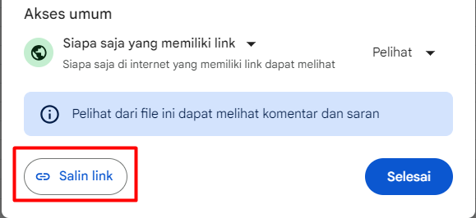
Case Study
Instruksi :
Kerjakan penugasan pada spreadsheet atau excel. Kemudian, upload penugasan pada google drive masing-masing. Selanjutnya, share link penugasan pada google form berikut : https://forms.gle/8vPoMrtuoD8MtPpy9
Notes : (Pastikan akses file dibagikan untuk ‘siapa saja yang memiliki link’ (tidak dibatasi)).
#RintisKarirImpian

